Slide 1
Integrantes :
Rafael Campos María Anita
Regalado Colunche Mariela Elizeth
Rojas Tantalean Fanny Yanet

Slide 2
La mezcla de marketing

Slide 3
Origen de la mezcla de marketing:
«mezcla de mercadotecnia» fue desarrollado en 1950 por Neil Borden, quien listó 12 elementos, con las tareas y preocupaciones comunes del responsable del mercadeo

Slide 4
Origen:
En 1984 el AMA (Asociación Americana de Marketing) lo consagró en su definición de mercadotecnia: «Proceso de planificación y ejecución del concepto Precio, Promoción y distribución de ideas, bienes y servicios para crear intercambios que satisfagan los objetivos del individuo y la organización».

Slide 5
Concepto de la mezcla de marketing:
Mezcla de Mercadotecnia (llamado también Marketing Mix, Mezcla Comercial, Mix Comercial, etc.) a las herramientas o variables de las que dispone el responsable de la mercadotecnia para cumplir con los objetivos de la compañía
Son las estrategias de marketing, o esfuerzo de mercadotecnia y deben incluirse en el plan de Marketing (plan operativo). La empresa usa esta estrategia cuando busca acaparar mayor clientela.

Slide 6
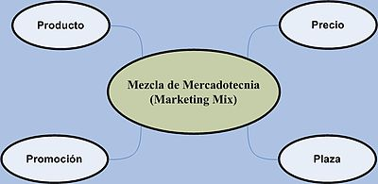
Las variables de la mezcla de marketing.

Slide 7
Producto o servicio:
Es el conjunto de atributos tangibles o intangibles que la empresa ofrece al mercado meta. Un producto puede ser un bien tangible (p. ej.: un auto), intangible (p. ej.: un servicio de limpieza a domicilio), una idea (p. ej.: la propuesta de un partido político), una persona (p. ej.: un candidato a presidente) o un lugar (p. ej.: una reserva forestal).

Slide 8
Sus variables del producto son:
Variedad
Calidad
Diseño
Caracterís ticas
Marca
Envase
Servicios

Slide 9
b. precio:
Se entiende como la cantidad de dinero que los clientes tienen que pagar por un determinado producto o servicio. El precio representa la única variable de la mezcla de mercadotecnia que genera ingresos para la empresa, el resto de las variables generan egresos.

Slide 10
sus variables del precio son:
Precio de lista
Descuento
Complementos
Periodo de pago
Condiciones de crédito

Slide 11
c. Plaza o distribución:
En este caso se define como dónde comercializar el producto o el servicio que se le ofrece (elemento imprescindible para que el producto sea accesible para el consumidor). Considera el manejo efectivo del canal de distribución, debiendo lograrse que el producto llegue al lugar adecuado, en el momento adecuado y en las condiciones adecuadas. Inicialmente, dependía de los fabricantes y ahora depende de ella misma.

Slide 12
Sus variables de la plaza son:
Canales
Cobertura
Surtido
Ubicación
Inventario
transporte
logistica

Slide 13
D. Promoción:
Abarca una serie de actividades cuyo objetivo es: informar, persuadir y recordar las características, ventajas y beneficios del producto.

Slide 14
Sus variables de la promoción son:
Publicidad
Venta personal
Promoción de ventas
Relaciones publicas
Tele mercadeo
propaganda

Slide 15
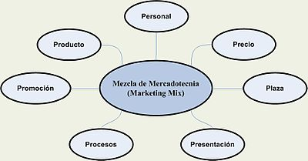
La mezcla original demostró ser insuficiente con el desarrollo de la industria de los servicios y sectores sociales, es así como se le agregan tres elementos adicionales :

Slide 16
e. Personal :
El personal es importante en todas las organizaciones, pero es especialmente importante en aquellas circunstancias en que, no existiendo las evidencias de los productos tangibles, el cliente se forma la impresión de la empresa con base en el comportamiento y actitudes de su personal.
Las personas son esenciales tanto en la producción como en la entrega de la mayoría de los servicios.

Slide 17
f. Proceso :
Los procesos son todos los procedimientos, mecanismos y rutinas por medio de los cuales se crea un servicio y se entrega a un cliente, incluyendo las decisiones de política con relación a ciertos asuntos de intervención del cliente y ejercicio del criterio de los empleados. La administración de procesos es un aspecto clave en la mejora de la calidad del servicio.

Slide 18
G. presentación
Los clientes se forman impresiones en parte a través de evidencias físicas como edificios, accesorios, disposición, color y bienes asociados con el servicio como maletines, etiquetas, folletos, rótulos, etc. Ayuda crear el "ambiente" y la "atmósfera" en que se compra o realiza un servicio y a darle forma a las percepciones que del servicio tengan los clientes.

Slide 19
El producto

Slide 20
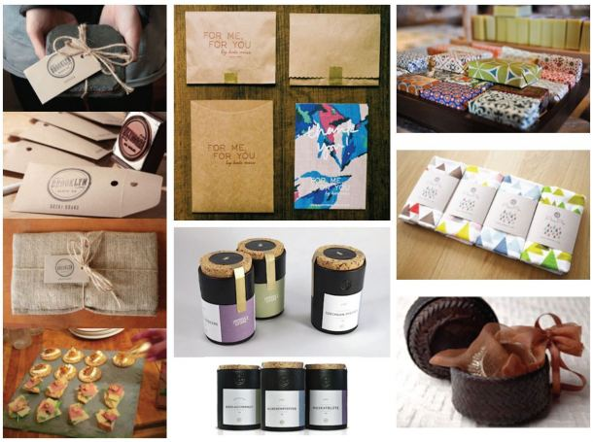
Concepto del producto:
Es un conjunto de elementos tangibles ,intangibles y psicológicos de una determinada forma, fácil de reconocer, que el cliente desea adquirir para satisfacer sus necesidades.

Slide 21
Elementos del producto:
tangible
intangible
psicológico
son aquellos de carácter físico: color, peso tamaño, etc.
: elementos de carácter social : marca, prestigio, servicio asociado
:cumplen las funciones de satisfacer al cliente, apelan a los valores que el cliente quiere satisfacer.

Slide 22
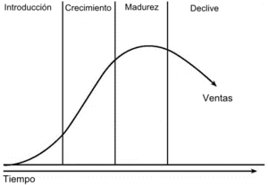
Ciclo de vida del producto:

Slide 23
Introducción o lanzamiento
-Es necesario realizar un fuerte inversión y se consiguen pocos clientes
-El futuro del producto es incierto.
-El precio del producto es alto

Slide 24
Crecimiento:
_Aumentan los clientes
_Aumentan la competencia
_El precio sigue siendo alto
_Los productos se va perfeccionando

Slide 25
Madurez :
Las ventas se estabilizan y el producto es de buena calidad
Se reduce el precio porque hay mucha competencia

Slide 26
declinación :
_Se deja de producir el producto
_No hay nuevos clientes y las ventas se decaen progresivamente.

Slide 27
Componente a un producto a exportar:
Función – un producto útil que se acomode a los estilos de vida del mercado objetivo (vea las categorías de productos en la siguiente sección para más información).
Tamaño – una variedad de tamaños que cumplen con las normas del mercado objetivo.

Slide 28
Componentes a un productos a exponer:
Color – una selección de colores incluyendo colores tradicionales, neutrales y colores de moda. a compleja, particularmente dibujos que reflejen el origen y función de los productos.
Diseño y Textura – una variedad de diseños y texturas de simples a complicadas, en particular aquellos diseños que reflejan el origen y función de los productos

Slide 29
Componentes a un productos a exponer:
. Precios – precios competitivos en relación con la calidad y diseño del producto.
Empaque – etiquetas atractivas con información interesante del producto y productos que son fáciles de empacar y enviar sin quebrarse.

Slide 30
Componentes a un productos a exponer:
Historia – una excelente herramienta para las ventas, los compradores están cada vez más interesados en cómo se fabricó un producto, quién lo fabricó, bajo cuáles condiciones, y cualquier otro impacto positivo social o ambiental que tiene el producto.

Slide 31
Características del producto
En función de la naturaleza de los productos:
1.Productos materiales: son productos de naturaleza tangible. Pueden ser bienes duraderos o no duraderos, los bienes duraderos son aquellos que pueden consumirse más de una vez tales como un coche o un frigorífico, y los bienes o duraderos son aquellos que una vez consumidos quedan inservibles tales como el pan, el pescado, etc.
2.Servicios: son productos de naturaleza intangible, como los seguros, la enseñanza universitaria, etc.

Slide 32
Característica:
B. En función del uso o destino de los productos:
1.Productos de consumo:
a).Los productos de conveniencia. Suelen ser productos baratos, que se compran frecuentemente, y cuya compra no supone un esfuerzo para el consumidor.
Dentro de los productos de conveniencia podemos distinguir diferentes categorías, tales como los productos de uso común, los productos de impulso y los productos de urgencia.

Slide 33
Productos de consumo:
b).productos de uso común, que son aquellos que son comprados periódicamente por los consumidores como por ejemplo el pan, el periódico, etc.
c). Los productos de impulso, que son aquellos productos que el consumidor no tenía planificado comprar y que son colocados en las cajas de los supermercados para provocar la necesidad inmediata de comprarlos, ejemplos son las chocolatinas, los caramelos.
d).los productos de urgencia ,que son productos en los que necesidad de comprarlos surge de forma imprevista, tales como unas aspirinas cuando nos duele de pronto la cabeza.

